Slide 1

F翻转课堂——
UML概述
制作：丁苏阳
小组成员：杨珂 丁苏阳 赵宇斌 郑宏鉴 陶景伟

Slide 2


参考资料：

Slide 3

目录
一 UML简介
UML概念模型
三 UML的使用
B B

Slide 4
UML简介
U
1

Slide 5

1.1
UML是什么
UML（Unified Modeling Language，统一建模语言）是一种能够描述问题、描述解决方案、起到沟通作用的语言。通俗的说，他是一种文本、图形和符号的集合来描述显示生活中各类事物、活动及其之间关系的语言。
UML是一种对软件密集型系统的制品进行下述工作的语言：
1.可视化
2.详述
3.构造
4.文档化
2

Slide 6
1.2
UML的发展历程
UML起源于多种面向对象建模方法，由OMG开发，目前已经成为商业标准。
面向对象语言最早出现于20世纪中期。从1989年到1994年，其数量从不到十种增加到了五十多种。20世纪90年代中期，出现了一批新的方法，其中最引人注目的是Booch 1993、OMT-2、OOSE等
面向对象软件工程的概念最早由Booch提出，由Rumbaugh等人提出了面向对象的建模技术（OMT）。Jacobson于1994年提出了OOSE方法，其最大的特点是面向用例，并在用例的描述中引入了外部角色的概念。
此外还有Coad/Yourdon方法，即著名的OOA/OOD方法，他是最早的面向对象的分析和设计方法之一。
3

Slide 7
1.2
UML的发展历程
综上所述，面对那么多的建模语言，用户由于没有能力区别不同语言之间的差别，因此很难找到一种比较适合其应用特点的语言；其次众多的建模语言实际上各有特色。最后，虽然不同的建模语言大多类同，但仍存在着某些细微的差别，极大的妨碍了用户之间的交流。因此，需要统一建模语言。
1994年10月，Grady Booch和Jim Rumbaugh开始致力于这一工作。他们首先将Booch 1993和OMT-2统一起来，于1995年10月发布了第一个公开版本，称为UM0.8（Unitied Method）。1995年秋，OOSE方法创始人Jacobson加入这一项工作中。
三人一起努力于1996年6月和10月分别发布了UML0.9和UML0.91，并将UM重新命名为UML。
1996年，UML的开发者倡议成立了UML成员协会，以完善和加强UML的定义。1997年11月17日，OMG采纳UML1.1作为基于面向对象技术的标准建模语言。UML发展至今日，最新的版本已来到UML2.1
4

Slide 8
UML
概念模型
5

Slide 9

二
UML概念模型
为了理解UML，需要形成该语言的概念模型，这要求学习建模的三个要素：
1、UML的基本构造块
2、支配构造块如何放在一起的规则
3、运用于整个UML的公共机制
6

Slide 10
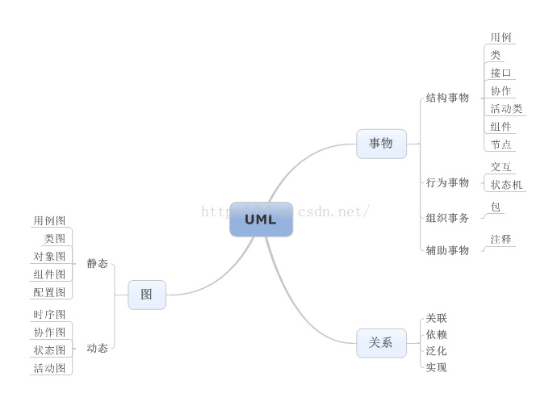
UML的词汇表包含三种构造块：
1、事物
2、关系
3、图
事物是对模型中首要成分的抽象
关系是把事物结合在一起
图聚集了相关的事物
2.1
UML的构造块
7

Slide 11
2.1.1
UML中的事物
UML的中有4种事物：
1、结构事物
2、行为事物
3、分组事物
4、注释事物
这些事物是UML中基本的面向对象的构造块，用它们可以写出形式良好的模型。
8

Slide 12
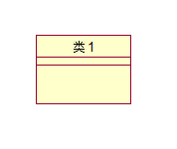
2.1.1.1
结构事物
（structural thing）
结构事物通常是模型的静态部分，描述概念元素或物理元素。结构事物总称为类目。
结构事物中的元素：
1、类（class）：
类是具有相同属性、相同方法、相同语义和相同关系的一组对象的集合；
在图形上，把类画成一个矩形，矩形中包括类的名称、属性、和操作
9

Slide 13
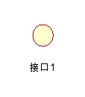
2.1.1.1
结构事物
（structural thing）
2、接口（interface）：
接口是指类或组件所提供的、可以完成特定功能的一组操作的集合。换句话说，接口描述了类或组件的对外的、可见的动作。通常，一个类实现一个或多个接口。
在UML图中，接口通常用一个圆形来表示。
10

Slide 14
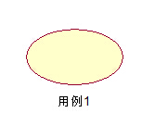
2.1.1.1
结构事物
（structural thing）
3、协作（collaboration）
协作定义了交互的操作，表示一些角色和其他元素一起工作，提供一些合作的动作。在UML图中，协作通常用一个虚线椭圆来表示。
4、用况/用例（use case）
用例定义系统执行的一组操作，对特定的用户产生可以观察的结果。在UML图中，用例通常用一个实现椭圆来表示。
11

Slide 15
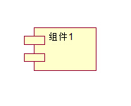
2.1.1.1
结构事物
（structural thing）
5、主动类/活动类（active class）
活动类是指类对象有一个或多个线程或进程的类。活动类和类相似，只是它的对象代表的元素的行为和其他的元素同时存在。在UML图中，活动类的表示方法和普通类的表示方法相似，也是使用一个矩形，只是最外面的边框使用粗线。
6、组件/构件（component）
组件是物理上可替换的，实现了一个或多个接口的系统元素。在UML图中组件的表示方法比较复杂
12

Slide 16
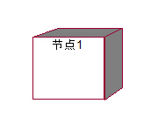
2.1.1.1
结构事物
（structural thing）
7、制品（artifact）
制品是系统中物理的而且可替换的部件，它包括物理信息（“比特”）。在一个系统中，会遇到不同类型的部署制品，如源代码文件、可执行程序和脚本。制品通常代表对源码信息或运行时信息的物理打包。在图形上，把制品画成一个矩形，在其名称的上方标注着关键字《artifact》
8、结点/节点（node）
节点是一个物理元素，它在运行时，代表一个可计算的资源，比如一台数据库服务器。在UML图中，节点使用一个立方体来表示。
13

Slide 17
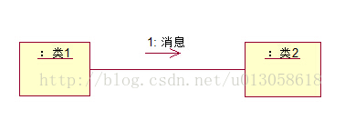
2.1.1.2
行为事物
（behavioral thing）
行为事物也称为动作事物，是UML模型中的动态部分，代表时间和空间上的动作。行为事物主要有两种：交互和状态机。
行为事物中的元素：
1、交互（interaction）
交互是这样的一种行为，它由在特定语境中共同完成一定任务的一组对象或角色之间交换的消息组成。一个对象群体的行为或者单个操作的行为可以用一个交互来描述。在图形上，把消息画成一条有方向的直线，通常在其上总是带有操作名。
14

Slide 18
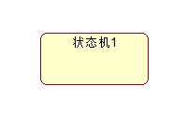
2.1.1.2
行为事物
（behavioral thing）
2、状态机（state machine）
状态机是对象的一个或多个状态的集合。在UML图中，状态机通常用一个椭圆矩形来表示。
3、活动（activity）
活动描述计算过程执行的步骤序列。
交互注重的是一组进行交互的对象，状态机所注重的是一定时间内一个对象的生命周期，活动所注重的是步骤之间的流而不关系哪个对象执行哪个步骤。活动的一个步骤陈称为动作。在图形上，把动作画成一个圆角矩形，在其中含有指明其用途的名字。
15

Slide 19
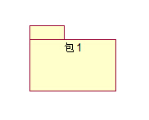
2.1.1.3
分组事物
（grouping thing）
分组事物，是UML模型中组织的部分，可以把它看作一个个的盒子，每个盒子里面的对象关系相对复杂，而盒子与盒子之间的关系相对简单。主要的分组事物是包（package）
包是用于对设计本身进行组织的通用机制，与类不同，它是用来组织实现构造物的。结构事物、行为事物、甚至其他分组事物都可以放在其中。
包与组件的最大区别在于，包纯粹是一种概念上的东西，仅仅存在于开发阶段结束之前，而组件是一种物理元素，存在于运行时。在UML图中，包通常表示为一个类似文件夹的符号。
16

Slide 20
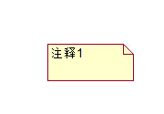
2.1.1.4
注释事物
（annotation thing）
注释事物，属于这一类的只有注释（Annotation）。
注释就是UML模型的解释部分。在UML图中，一般表示为折起一角的矩形。
17

Slide 21
2.1.2
UML中的关系
UML的中有4种关系：
1、依赖
2、关联
3、泛化
4、实现
这些关系是UML中基本关系构造块，用它们可以写出形式良好的模型。
18

Slide 22
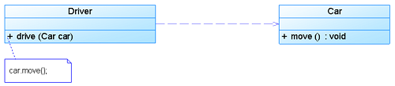
2.1.2.1
依赖关系
（Dependence）
依赖关系是两个模型元素间的语义关系。特定事物的改变有可能会影响到使用该事物的其他事物，在需要表示一个事物使用另一个事物时使用依赖关系。大多数情况下，依赖关系体现在某个类的方法使用另一个类的对象作为参数。
例如：A类的变化引起了B类的变化，则说明B类依赖于A类。
19

Slide 23

2.1.2.2
关联关系
（Association ）
关联关系(Association) 是类与类之间最常用的一种关系，它是一种结构化关系，用于表示一类对象与另一类对象之间有联系。
20

Slide 24
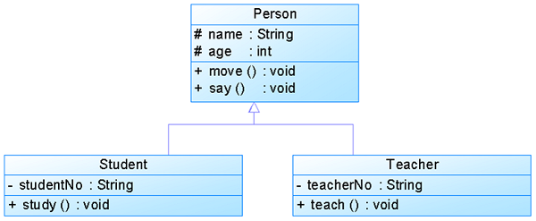
2.1.2.3
泛化关系
（Generalization）
泛化关系也就是继承关系，也称为“is-a-kind-of”关系，泛化关系用于描述父类与子类之间的关系，父类又称作基类或超类，子类又称作派生类。在UML中，泛化关系用带空心三角形的直线来表示。
21

Slide 25
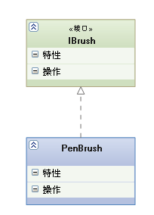
2.1.2.4
实现关系
（Realization）
实现关系是一种类与接口的关系，表示类是接口所有特征和行为的实现。
22

Slide 26
2.1.3
UML中的图
6、顺序图（sequence diagram）：
强调消息的时间次序的交互图
7、通信图（communication diagram）：
强调收发消息的对象或角色的结构组织
8、状态图（state diagram）：
状态图展示了一个特定的对象的所有可能状态以及各种事件的发生引起的状态见的转移。通过状态图描述系统的动态视图。通过状态图可以描述用例实例的生命周期。
9、活动图（activity diagram）：
活动图是状态图中的一个辩题描述的是系统的一个活动到另外的一个活动的流程。
10、部署图（deployment diagram）：
部署图表现了对运行时处理节点以及在其中生存的组件的配署
23

Slide 27
2.1.3
UML中的图
UML的中的13种图：
1、类图（class diagram）：
类图表示了一组类、接口和协作以及他们之间的关系。
2、对象图（object diagram）：
对象图展示了一组对象以及他们之间关系。用对象图说明类图中所反映的事务实力的数据和静态快照。
3、构件图（component diagram）：构建图组成部分有组件接口和组件之间的联系构成。组件可以是源代码、二进制代码或可执行程序。组件图表示系统中的不同物理部分之前的关系，表达的是系统代码本身之间的关系。
4、组合结构图
5、用况图（use case diagram）：
用况图表示了用例和参与者以及他们之间的关系。用例图中包含角色和用例以及两者之间的关系。
24

Slide 28
2.1.3
UML中的图
11、包图（package diagram）：
包图展现了由模型本身分解的组织单元以及的依赖关系
12、定时图（timing diagram）：
展现了消息跨越不同对象或角色的世纪时间，而不仅仅是关心消息的相对顺序。
13、交互概览图（interaction overview diagram):
是活动图和顺序图的混合物。
并不限定仅使用这几种图，开发工具可以利用UML来提供其他种类的图，但是到目前为止，这几种图在实际应用中是最常见的。
25

Slide 29
2.2
UML规则
UML有自己的语法和语义规则，用于
1、命名——为事物、关系、图起的名字；
2、范围——是名字具有特定含义的语境；
3、可见性——这些名字如何让其他成分看见和使用；
4、完整性——事物如何正确、一致地相互联系；
5、执行——运行或模拟一个动态模型意味着什么。
在软件开发期间所建造的模型往往需要发展变化，因此开发组不但会建造一些形式良好的模型，也会建造一些不完整的模型。
1、省略——隐藏某些属性以简化试图；
2、不完全——可能遗漏了某些元素；
3、不一致——模型的完整性得不到保证。
26

Slide 30
2.2
UML规则
在软件开发的生命周期内，随着系统细节的展开和变动，不可避免地要出现这样一些不太规范的模型。UML的规则鼓励（不强迫）专注于最重要的分析、设计和实现问题，这将使模型随着时间的推移而具有良好的结构。
27

Slide 31
2.3
UML中的公共机制
通过与具有公共特征的模式取得一致，可以使一座建筑更为简单和协调。房子可以按一定的结构模式（它定义了房子的建筑风格）建造。对于UML也是如此。UML中存在四种贯穿整个语言且一致应用的公共机制，因此使得UML变得较为简单。
这四种机制是：规约、修饰、通用划分、扩展机制。
28

Slide 32
2.3.1
规约
规约
在图形表示法的每个部分后面都有一个规格描述（也称为详述），它用来对构造块的语法和语义进行文字叙述。这种构思，也就使可视化视图和文字视图的分离：
29

Slide 33
2.3.2
修饰与通用划分
修饰在为了更好的表示这些细节，UML组成中还提供了一些修饰符号，例如不同可视性的符号、用斜体字表示抽象类
UML通用划分：
1）类与对象的划分：类是一种抽象，对象是一个具体的实例
2）接口与实现的分离：接口是一种声明、是一个契约，也是服务的入口；实现则是负责实施接口提供的契约
30

Slide 34
2.3.3
扩展机制
UML组成中扩展机制
构造型：在实际的建模过程中，可能会需要定义一些特定于某个领域或某个系统的构造块
标记值则是用来为事物添加新特性的。标记值的表示方法是用形如“{标记信息}”的字符串
约束是用来增加新的语义或改变已存在规则的一种机制（自由文本和OCL两种表示法）。约束的表示法和标记值法类似，都是使用花括号括起来的串来表示，不过它是不能够放在元素中的，而是放在相关的元素附近。
31

Slide 35
UML的使用
32

Slide 36
三、
UML的使用
UML主要用于软件密集型系统，在下列领域已经有效的运用了UML：
企业信息系统
银行与金融服务
电信
运输
国防/航天
零售
医疗电子
科学
基于web的分布式服务
33

Slide 37
THANKS

